Slide 1
数据结构复习
一、多项选择（1—4个正确项） 20分
二、问答题（10分，2小题*5分）
三、计算题（40分，5小题*8分）
四、算法设计题（30分，3小题*10分）
Notes:
欢迎辞

Slide 2
1 绪论
数据结构研究的内容
算法的定义、特性及评价标准
时间复杂度分析
Notes:
欢迎辞

Slide 3
一、数据结构研究的内容
（1）数据的逻辑结构，如线性表、树、图。
（2）数据的存储结构，如顺序存储、链式结构。
（3）运算（算法）

Slide 4
二、算法的概念
算法是解决特定问题求解步骤的描述。
简言之，算法是解决问题一种方法（策略）。
严格的讲，算法是由若干条指令组成的有穷序列。
算法算法的五个特性：
有穷性、可行性、确定性、输入和输出

Slide 5
三、算法分析（设计）的要求：
（1）正确性
  （2）可读性
  （3）健壮性
  （4）高效率与低存储量

Slide 6
四、算法的时间复杂性分析
  ——指算法中各语句执行时间的总和，用大O表示。
如：T(n)=O(n²)
解释：随着问题规模 n 的增大，算法的执行时间 T(n)与n²成正比。
O(1)< O(log₂n)< O(n)<O(nlog₂n)<O(n²)< O(n³)< O(2^{n})
也即随着n的增大, f(n)增长较慢的算法为较优.

Slide 7

例1-1 分析下列的算法，求T(n). （用大O表示）
  (1) i=1;j=0;
  while(i+j<=n)
  if (i>j) j++; else i++;
  (2) x=1;
  for (i=1;i<=n;i++)
  for (j=1;j<=i;j++)
  for (k=1;k<=j;k++)
  x++;
T(n)=O(n)
T(n)=O(n³)

Slide 8
例1-2 阅读下列算法，并回答问题。
  float what (float x, int n) {
  float y=x;
  while(n>1)
  { y= y*x; n=n–1; }
  return y;
  }
  问题：
  (1) 该算法的功能是计算 。
  (2) 该算法的时间复杂度是 。
x^{n}
0(n)

Slide 9
例1-3 分析下列的算法，求T(n) （用大O表示）
int Partition () {
int i=1, j=n;
r[0] = r[i]; x = r[i].key; // 用子表的第一个记录作界点记录
while (i<j) // 从表的两端交替地向中间扫描
while ( i<j && r[j].key>=x) j--;
r[i] = r[j]; // 将比界点记录小的记录交换到低端
while (i<j && r[i].key<=x) i++;
r[j] = r[i]; // 将比界点记录大的记录交换到高端
}
r[i] = r[0];
return i; //返回界点所在位置
} // Partition

Slide 10
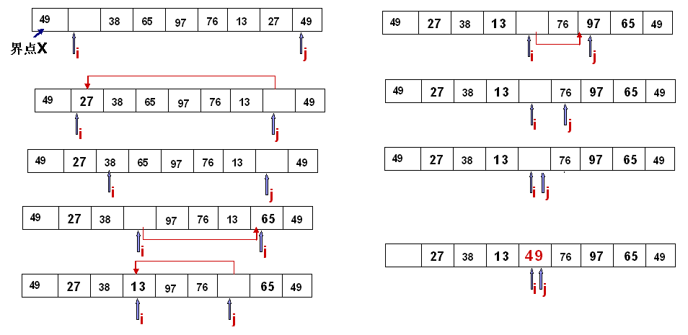
分析排序过程：
T(n)=O(n)

Slide 11
2 线性表
线性表的定义及存储结构
线性表的插入/删除操作
线性表的算法设计
线性表的应用（算法实现）
Notes:
欢迎辞

Slide 12
一、线性表的定义
  n(n>=0)个元素的有限集，(a₁,a₂,a₃, ……a_{n})，
  每个元素的位置是线性（一维）的。

Slide 13
二、线性表的存储结构
  （1）顺序存储结构（顺序表）
1 2 3 …………… i ……… n
a₁
a₂
a₃
……
a_{i}
……
a_{n}
  （2）非顺序存储结构（链表）
head
a₁
a₂
a₃
……
a_{n}

Slide 14
三、顺序表和链表的插入和删除操作
  （1）顺序表的插入和删除
  1 2 3 ………… i ……… n
a₁
a₂
a₃
……
a_{i}
a_{n}
……
  在顺序表的第 i 处插入 1 个结点，有n-i+1个结点后移；
  删除第 i 个结点有n-i个结点前移。

Slide 15
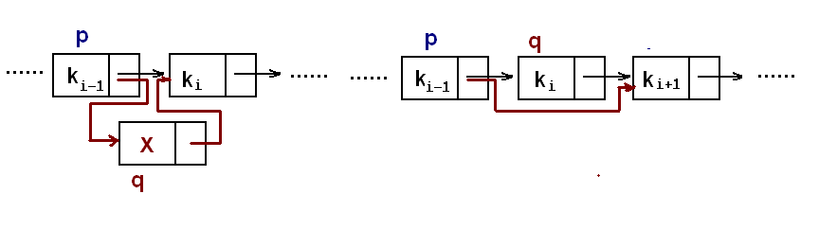
三、顺序表和链表的插入和删除操作
  （2）链表的插入和删除

Slide 16
四、基于顺序表和链表的算法设计
——详见教材、课件和习题

Slide 17
3 栈与队列
栈的定义、特点及操作
队列的定义、特点及操作
Notes:
欢迎辞

Slide 18
一、栈
  1、栈的定义
  栈是限制在线性表的一端进行插入和删除运算的线性表， 又称为后进先出的线性表。
  2、栈的特点——后进先出（LIFO ）。
  3、栈的基本运算
  入栈：push (s, e);
  出栈：pop (s, e); 等
  （S-栈 ）

Slide 19
二、队列
  1、队列的定义
  队列是限制在线性表的一端进行插入运
  算，另一端进行删除运算的线性表。
  2、队列的特点
  队列的特点是先进先出（FIFO ）。
  3、队列的基本运算
  入队、出队等。

Slide 20
二、队列
  4、循环队列的优点
  （1）避免产生假溢出现象；
  （2）避免出队（删除）时元素的移动。
  5、循环队列的表示
  首尾相接的循环数组q[m]，
  （即：q[0]可以连在q[m-1]之后）

Slide 21
  例3-1 若入栈顺序是123，写出所有可能的出栈序列。
  123 132 213 231 321 （注意 不可排成：312）
  例3-2 入队顺序是123456，求出队序列。
  根据队列的先进先出原则，出队序列是：123456
  例3-3 循环队列用a[10]表示。f:队首指针，r:队尾指针。画出队列的初始状态，abcdefg入队后的状态，abcd出队且hijk入队后的状态。
0 1 2 3 4 5 6 7 8 9
f
r
a | b | c | d | e | f | g
f
r
k |  |  |  | e | f | g | h | i | j
r
f

Slide 22
4 串
串的定义及存储结构
求next[j]
Notes:
欢迎辞

Slide 23
5 数组和广义表
  数组的顺序存储方式和地址计算方法
  特殊矩阵压缩存储存储及压缩时的下标变换
  稀疏矩阵的压缩存储
  广义表的定义及存储结构
Notes:
欢迎辞

Slide 24
一、数组的顺序存储方式和地址计算方法
  数组的存储方式有：
  （1）行优先存储方式
  （2） 列优先存储方式
  例5-1 二维数组 int a[10][10], 以行优先存储, 第1 个元素的首址是100, 每个元素的长度为2,求A[4][5]的存储首址。
  A[4][5]的存储首址
  =100+(4*10+5)*2=100+45*2
  =190

Slide 25
二、特殊矩阵压缩存储存储及压缩时的下标变换
  （1）对称矩阵和上（或下）三角矩阵的压缩存储。
  例：下三角矩阵的存储，按行主序方式。
  k=i(i+1)/2+j 当i>=j时
  0 当i<j时
  a[i][j] 在一维数组s[k] 中(i>=j)或为0(i<j)。
  （2）对角矩阵
  以三对角矩阵为例，按行主序方式存储，仅存储非零部分。
  例5-2 将一个a[100][100]的三对角矩阵以行主序存入
  一维数组B[298]中，元素a[65][64]在B数组中
  的位置k等于 。
k=

Slide 26
三、稀疏矩阵的压缩存储
  ——三元组法
矩阵A中有非零元个数s远远
小于矩阵元素的总数，则称A为
稀疏矩阵。
0 12 9 0 0 0
0 0 0 0 0 0
-3 0 0 0 0 14
0 0 24 0 0 0
i j v
1 2 12
1 3 9
3 1 -3
3 6 14
M=
4 3 24

Slide 27
四、广义表
  1、广义表的定义
  广义表 ls=（d1,d2,……,dn）。
  其中每个元素可以是原子，也可以是子表。
  2、表头和表尾的概念
  表头：d1
  表尾：(d2,……,dn)
  3、广义表的长度和深度
  n: 表示广义表的长度，括号层数表示广义表的深度。

Slide 28
  例5-3 已知 广义表A=(( ),(e),(a,(b,c,d))) ，求 tail(head(tail(A))) =?
  Tail(A)=((e), (a, (b ,c, d)))
  head((e), (a, (b ,c, d))) =(e) Tail(e)=( )
  例5-4 比较广义表与线性表的区别
  线性表（a1,a2,……,an）中每个元素都具有相同的类型，有两种存储结构：顺序表和链表。
  广义表（d1,d2,……,dn）中每个元素可以是原子，也可以是子表。可以将广义表看作是线性表的推广。由于原子和子表的类型不同，所以只能用链式存储结构。

Slide 29
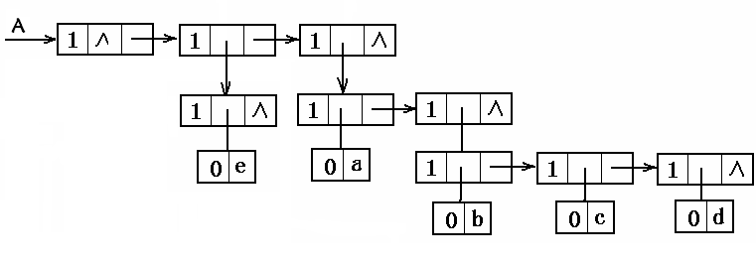
4、广义表的存储结构
  表结点 原子结点
tag=1 | hp | tp
tag=0 | atom
例5-5：A=(( ),(e),(a,(b,c,d)))

Slide 30
表中套表情形下的广义表的链表表示
例5.6： （5,（3,2,（14,9,3）,（）,4）,2,（6,3,10））
list2
5
2
∧
6
3
10
∧
3
2
∧
4
∧
14
9
3
∧

Slide 31
6 树和二叉树
二叉树的定义、性质、二叉链结构及算法设计
树的二叉二叉链（孩子-兄弟链）结构及算法设计
Huffman树的构造、huffman编码及求树的帯权路径长度
Notes:
欢迎辞

Slide 32
一、二叉树
a
或空，或由根和由互不相交的
左子树、右子树构成。
b
c
a
1、二叉链
d
e
b
c
d
e
f
f
g
g

Slide 33

2、二叉树的性质
性质1：
在二叉树的第i (i>0)层上至多有2^{i-1}个结点。
性质2：
深度为k的二叉树中至多有2^{k}-1个结点(k>0)。
性质3：
对任何一棵二叉树T，如果其终端结点数为n0,
度为2的结点数为n2，则 n0=n2+1。
性质4：
有n个结点的完全二叉树的深度为 +1。

Slide 34
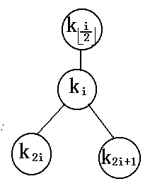
2、二叉树的性质
性质5：
如果对一棵有n个结点的完全二叉树按层序从1开始编号，则对任一结点(i<=i<=n), 有：
(1)如果i=1，则结点i是二叉树的根结点；
如果 i>1, 则其双亲结点是[i/2]。
(2)如果2i<=n, 则结点i的左孩子是结点2i ；
否则结点i无左孩子。
(3)如果2i+1<=n, 则结点i的右孩子是结点2i+1；
否则结点i无右孩子 。

Slide 35
例６.１ 32个结点的完全二叉树，从根开始，按层次从
左到右用1-32编号。请回答：
（1）它共有多少层？
（2）各层最左边的结点的编号是多少？
（3）编号为6的结点的左孩子的编号是多少？
它的右孩子呢？
（4）编号为16的结点的左孩子的编号是多少？
它的右孩子呢？
（5）对于编号为8的结点，它的父结点的编号是多少？
编号为13的结点呢？编号为1的结点呢？

Slide 36
3、二叉树的遍历
  二叉树的遍历：按某条搜索路径访问二叉树中每一个结点，使得每个结点被访问一次且仅被访问一次。
  遍历方法有4种：
  先序遍历，中序遍历，后序遍历，层次遍历。

Slide 37
先序遍历二叉树：
a
（1）访问根结点
（2）先序遍历左子树
（3）先序遍历右子树
先序遍历序列：
abcdfge
b
c
d
e
f
g

Slide 38
中序遍历二叉树：
a
（1）中序遍历左子树
（2）访问根结点
（3）中序遍历右子树
中序遍历序列：
bafgdce
b
c
d
e
f
g

Slide 39
后序遍历二叉树：
a
（1）后序遍历左子树
（2）后序遍历右子树
（3）访问根结点
后序遍历序列：
bgfdeca
b
c
d
e
f
g

Slide 40
层次遍历二叉树：
a
按层次（1-k层)，每层从左到右依次访问二叉树中的每一个结点。
层次遍历序列：
abcdefg
b
c
d
e
f
g

Slide 41
例6.2 已知二叉树先序遍历序列是:abcdefg; 中序遍历
序列是:cbdaefg; 写出后序遍历序列 。
（1）
（2）写出后序遍历序列：cdbgfea
7
a
3
6
b
e
1
2
5
c
d
f
4
g

Slide 42
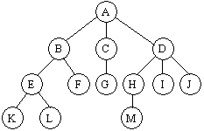
二、树
1、 树的定义
树（Tree)是n(n>=0)个结点的有限集。
在任意一棵非空树中：
(1)有且仅有一个根结点；
(2)除根结点外，其余结点
可分为 m(m>=0)个互不
相交的子树。

Slide 43
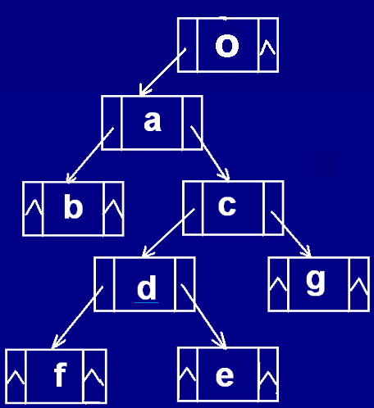
2、 树的存储结构——二叉链
O
a
c
g
b
d
e
f
(左孩子-右兄弟)

Slide 44
3、 树转换成二叉树：
(左孩子-右兄弟)
O
O
a
a
c
g
b
c
b
d
e
d
f
g
f
e

Slide 45
4、 树的遍历
先序遍历树：
（1）访问根结点
（2）先序遍历每一个子树
先序遍历序列：
o ab cdfe g
O
a
c
g
b
d
e
f

Slide 46
4、 树的遍历
后序遍历树：
（1）后序遍历每一个子树
（2）访问根结点
后序遍历序列：
ba fdec g 0
O
a
c
g
b
d
e
f

Slide 47
三、Huffman树
n
1、 二叉树的带权路径长度 WPL = Σ w_{k}l_{k}
k=1
其中，n:叶子结点个数，w_{k} :第k个叶子的权，
l_{k} :第k个叶子到根的路径长度。
2、Huffman树的构造方法
(1) 将{w1,w2,…….,w_{n}}看成n个二叉树；
(2)选择 2 个根结点的值最小的二叉树，构造1个新的二叉树；…….；直至剩1个树止。
3、哈夫曼码：是一种前缀编码（即任一字符的编码都不是另一编码的前缀）。左支用0表示，右支用1表示。

Slide 48
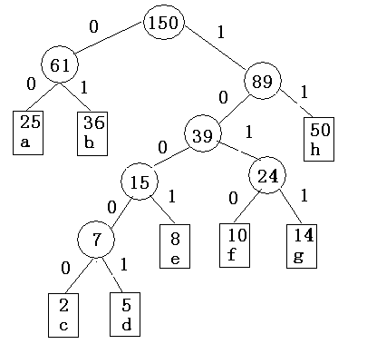
例6.3 设通信用8个字符abcdefgh, 各字符使用的相对频率分别为 25,36,2,5,8,10,14,50, 设计哈夫曼编码, 求该树的带树路径长度WPL。
(1) 构造huffman树
——以小值为左孩子
(2) 在哈夫曼树的所有左分支上编上号码“0”,右分支上编上号码“1”；
将根结点到每个叶子结 点的路径编码串起来,得到字符集的哈夫曼编码。
g:10 1010
(3) WPL=(25+36+50)*2 +(8+10+14)*4+(2+5)*5
=385

Slide 49
四、基于二叉链的遍历算法设计
——详见教材、课件和习题

Slide 50
7 图
图的存储结构
图的遍历、最小生成树、最短路径、拓扑排序和关键路径操作。
Notes:
欢迎辞

Slide 51
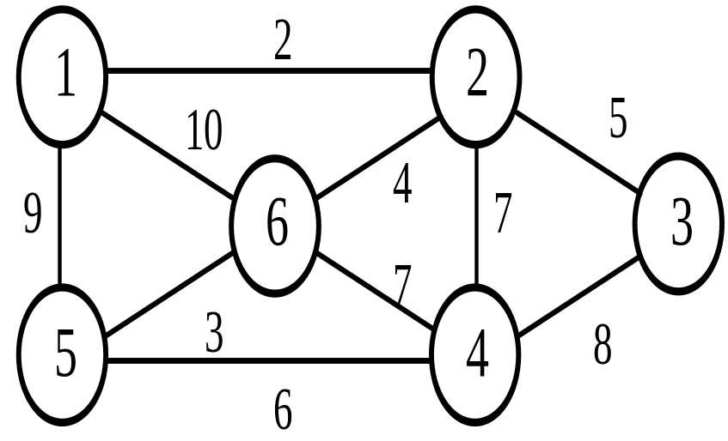
一、图的定义
图是一个二元组，G=(V,E)。
其中， V：顶点的有限集, E：关系(边)的有限集。
V₁
V₂
V₃
V₄

Slide 52
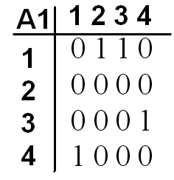
二、图的存储结构
1、邻接矩阵
aij =
1 若<v_{i}, v_{j}> ∈ E
0 否则
V₁
V₂
V₃
V₄

Slide 53
2 、邻接表
v1
v2
v3
v4
v5
v6
4
3
2
v1
v2
5
2
5
v4
v3
5
4
v6
v5

Slide 54
三、图的遍历
图的遍历：从图中某一顶点出发访遍图中其余结点，使每一个结点被访问且仅被访问一次。
图的遍历通常有两种方法：深度优先搜索和广度优先搜索。它们对有向图和无向图都适用。

Slide 55
（1）深度优先搜索(Depth First Search)
类似于树的先根遍历。
从图中某个顶点v出发，访问此顶点，然后依次从v的未被访问的邻接点出发深度优先遍历图, 直至所有与v有通路的顶点都被访问到；若此时图中还有顶点未被访问到，则另选图中未被访问的顶点作起点，重复上述过程，直到图中所有顶点都被访问到为止。

Slide 56
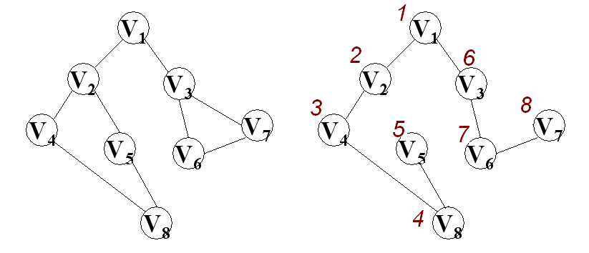
深度优先遍历序列： v₁,v₂,v₄,v₈,v₅,v₃,v₆,v₇

Slide 57
（2）广度优先搜索(Breadth First Search)
类似于树的层次遍历。
从图中某个顶点v出发，在访问了v之后，依次访问v的各个未曾访问过的邻接点(并保证先被访问的顶点的邻接点“要先于”后被访问的顶点的邻接点被访问), 直至图中所有已被访问的顶点的邻接点都被访问到。若此时图中还有未被访问的顶点，则任选其中之一作为起点，重新开始上述过程，直至图中所有顶点都被访问到。

Slide 58
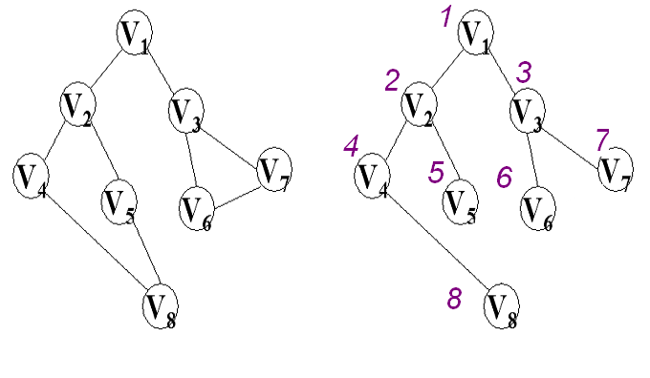
广度优先遍历序列：v₁,v₂,v₃,v₄,v₅,v₆,v₇,v₈

Slide 59
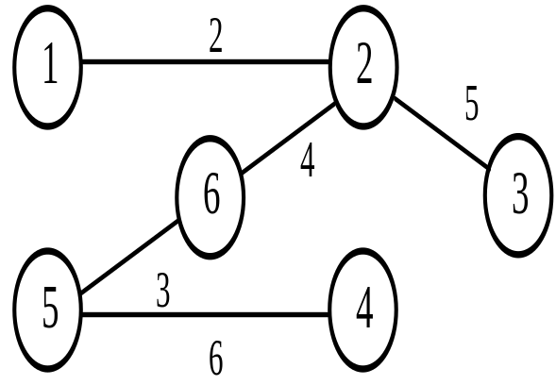
四、最小生成树
定义：生成树中边的权值（代价）之和最小的树。
实例：
对应的最小（代价）生成树
方法：找n-1条不构成回路的最小边。

Slide 60
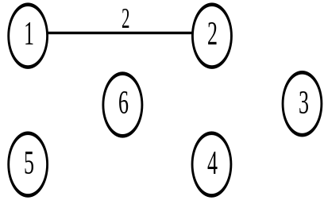
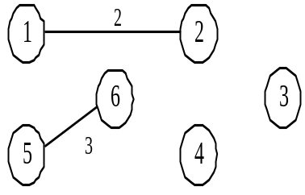
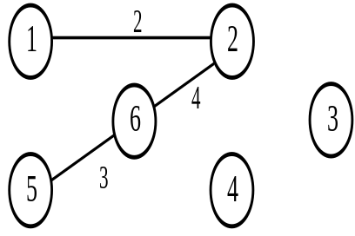
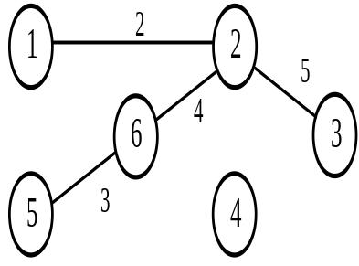
（１） Kruskal 方法——找n-1条不构成回路的小边。

Slide 61
（２） prim 方法
从某一顶点开始，找 n-1条(不构成回路的)最小边（顶点偶对）
对应的最小（代价）生成树

Slide 62
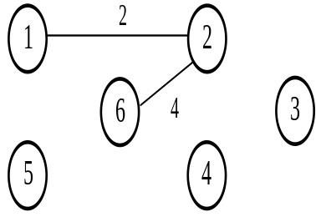
从顶点1开始，找 n-1条最小边（顶点偶对）

Slide 63

五、拓扑排序
——用顶点表示活动的网络，简称 AOV网络
(Activity On Vertices)
顶点：活动；
边：顶点间的优先关系
1、什么是拓扑排序
将有向无环图的各个顶点 排列成一个线性序列
——该过程成为拓扑排序。
拓扑序列

Slide 64
2、拓扑排序方法
（1） 在AOV网络中选一个入度为0的顶点, 并访问该顶点;
（2）从图中删去该顶点, 同时删去所有它发出的边。
重复（1）和（2）， 直
全部顶点均已被访问为止。
v1
v2
(1) 输出顶点v6
(2) 输出顶点v1
(3) 输出顶点v3
v4
v3
(4) 输出顶点v4
(5) 输出顶点v2
(6) 输出顶点v5
v6
v5
若图中还有未输出的顶点，说明图中存在环。

Slide 65
六、关键路径
——用边表示活动的网络，简称 AOE网络
边：一个工程中的活动(Activity)
  边上权值：活动持续时间(Duration)
  顶点：事件 (Event)
Ve(j)：事件Vj 的最早可能开始时间
——从源点V₁ 到顶点V_{j}的最长路径长度。
Vl[i]：事件V_{i} 的最迟允许开始时间
——在保证汇点V_{n} 在Ve[n] 时刻完成的前提下，
事件V_{i} 的允许的最迟开始时间。

Slide 66
Ve(1)=0 Vl(n)=Ve(n)
Ve(j)=max{Ve(i) + <i,j>的权} Vl(i)=min{Vl(j) - <i,j>的权}
1 2 3 4 5 6 7 8
Ve
Vl
0 8 6 22 28 32 46 58
0 8 12 22 28 40 46 58
2
5
a₈=18
a₁=8
a₃=14
a₇=6
a₁₀=12
1
4
a₆=4
7
8
a₄=10
a₉=6
a₂=6
3
6
a₅=26
从源点到汇点的最长路径长度
关键路径：1→2 → 4 →5→7→ 8

Slide 67
七、单源最短路径
——给定一个带权有向图D与源点v，求从v到D中其它顶点
的最短路径（限定各边上的权值大于或等于0） 。
Dijkstra提出：
——按路径长度的递增次序，逐步产生最短路径。
首先求出长度最短的一条最短路径，再参照它求出长度次短的一条最短路径，依次类推，直到从顶点v到其它各顶点的最短路径全部求出为止。

Slide 68
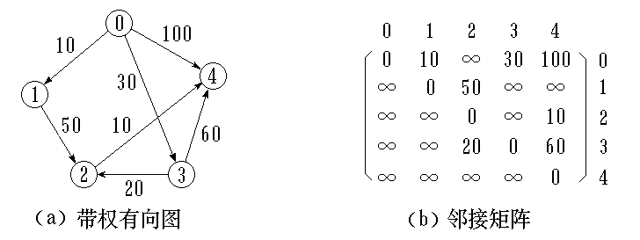
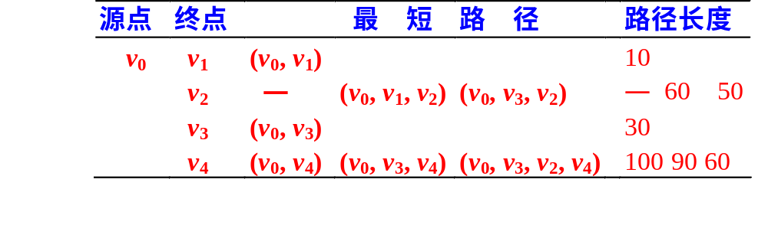
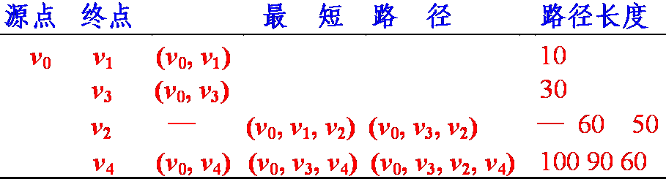
Dijkstra逐步求解的过程

Slide 69
8 查找
二分查找及算法设计
二叉排序树及构造
平衡二叉树的查找、插入及旋转
hash表的构造及查找
Notes:
欢迎辞

Slide 70
一、二分(折半）查找
1、二分查找的先决条件
  表中结点按关键字有序，且顺序（一维数组）存储。
2、二分法思想：取中，比较
  （1）求有序表的中间位置mid
  （2）若r[mid].key==k，查找成功；
  若r[mid].key>k，在左子表中继续进行二
  分查找；
  若r[mid].key<k，则在右子表中继续进
  行二分查找。

Slide 71
二分法查找示例 （1）k=35
1 2 3 4 5 6 7 8 9 10 11
12
21
30
35
38
40
48
55
56
60
64
i=1,j=11,
m=(i+j)/2=6。
K<r[m] : 在左半部分继续查找。
i=1,j=m-1=5,
K>r[m] : 在右半部分继续查找。
m=(i+j)/2=6。
m=(i+j)/2=3。
i=m+1=4,j=5
m=(i+j)/2=4。
r[m]==k :查找成功。

Slide 72
二分法查找示例 （2）k=50
1 2 3 4 5 6 7 8 9 10 11
12
21
30
35
38
40
48
55
56
60
64
i=1,j=11, m=(i+j)/2=6。 r[m]<k : 在右半部分继续查找。
i=m+1=7,j=11, m=(i+j)/2=9。 r[m]>k : 在左半部分继续查找。
i=7, j=m-1=8, m=(i+j)/2=7。 r[m]<k : 在右半部分继续查找。
i=m+1=8,j=8, m=(i+j)/2=8。 r[m]>k : 在左半部分继续查找。
i=8, j=m-1=7 , i>j: 查找失败

Slide 73
3、存储结构
key info
typedef struct {
keytype key;
………….
} elemtype;
0
1
2
3
n
k1
k2
k3
…………
kn

Slide 74
4、算法描述
int Search_bin (elemtype r[], int n, keytype k) {
// r[1]..r[n] 是按key排序的n个元素，在表中查找 k
i=1 ; j=n ;
while ( i<=j ) {
mid=(i+j)/2 ; //取中
if (k== r[mid].key) return (mid) ; // 查找成功
else if (k< r[mid].key) j=mid-1; //在左半部分继续查找
else i=mid+1; //在右半部分继续查找
}
return(0);// k不在该有序表中。r[j].key<k<r[i].key
}

Slide 75
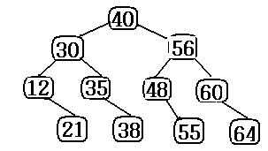
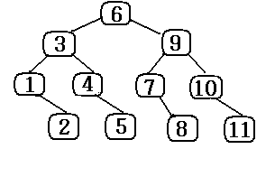
5、二分查找判定树（以11个结点为例）
1 2 3 4 5 6 7 8 9 10 11
平均查找长度ASL
=（1+2*2+4*3+4*4）/11 =3
二分查找算法的时间复杂度T(n)=O(log₂n)
12
21
30
35
38
40
48
55
56
60
64

Slide 76
二、二叉排序树
  1、二叉排序树的定义
  二叉排序树或空，或对于二叉树中的每一个结点，若它的左子树非空，则左子树上所有结点的关键字值均小于该结点的值。若根的右子树非空，则右子树上的所有结点的关键字值均大于该结点的值。
45
12
53
3
37
100
61
24
90
  2、二叉排序树的特点
  中序遍历得一有（升）序序列。
78

Slide 77
3、二叉排序树的查找
  查找方法：
  若根结点的关键字值等于查找的关键字，查找成功。
  否则，若小于根结点的关键字值，查其左子树。若大于根结点的关键字的值，则查其右子树。
  在左右子树上的操作类似。
45
12
53
3
37
100
61
24
90
  例8.1: 查找k=24
78

Slide 78
  4、二叉排序树的插入
45
  若二叉树为空。则生成根结点。
  若二叉树非空
  （1）首先进行查找，找出被插结点的
  父结点。
  （2）判断被插结点是其父结点的左、右儿
  子，将其作为叶子结点插入。
12
53
3
37
100
61
24
60
90
  例8.2: 在二叉排序树中插入60
78

Slide 79
  5、二叉排序树的构造
45
  若二叉树为空。则生成根结点。
  若二叉树非空
  （1）首先执行查找，找到被插结点的
  父亲结点。
  （2）判断被插结点是其父亲结点的左、
  右儿子，将其结点插入。
12
53
3
100
37
61
24
  例8.3：以{ 45,53,12,37,24,100,3,61,90,78 }
  构造二叉排序树。
90
78

Slide 80
三、平衡二叉树(AVL树)
      1、什么是平衡二叉树
      或空树，或是具有下列性质的二叉排序树。
      它的左子树和右子树都是平衡二叉树，且左子树和右子树的深度之差的绝对值不超过1。
0
45
      2、平衡因子（Balance Factor)
      左子树的深度 - 右子树的深度
      即平衡二叉树中每一结点的平衡因子为：0，1，-1。
-1
0
24
53
0
0
0
12
37
93
      3、平衡二叉树的查找——即二叉排序树查找

Slide 81
      4、平衡的二叉树的插入
      （1）找插入位置；
      （2）插入结点；
      （3）若插入后导致不平衡，则进行调整。
0
1
45
45
1
插入 15
1
-1
-2
90
90
12
12
-1
0
0
1
0
0
61
100
0
2
3
61
100
37
3
37
0
0
0
1
78
78
24
24
0
15

Slide 82
      4、平衡的二叉树的插入
      （1）找插入位置；
      （2）插入结点；
      （3）若插入后导致不平衡，则进行调整。
1
0
45
45
1
LL旋转
-1
1
-2
90
12
12
90
-1
0
0
0
0
0
2
-1
61
100
3
24
61
100
3
37
0
0
0
0
1
15
37
78
78
24
0
15

Slide 83
四、hash(散列)查找
地址 | key | info
0
1
2
3
i | key
m-1
1、hash函数&hash表
设计1个hash函数，计算
Hash函数， 其函数值恰好
是 key 在 hash 表中的地址
hash(key)=i (0..m-1)
2、hash查找的特点
——基于计算

Slide 84
例8.3 hash查找示例。
人口统计表。
在右表中查找 1989年出生的人数。
查找方法（1）：顺序查找
查找方法（2）：二分查找
查找方法（3）：hash 查找
hash(key)=key-1949
=1989-1949
=40
地址 | 年份 | 人数
0 | 1949 | ………
1 | 1950 | ………
2 | 1951 | ………
3 | 1952 | ………
40 | …… 1989 ……
59 | 2008 | ………

Slide 85
3、hash函数的构造方法
——除留余数法
  hash(key)=key%p
  p≤m (表长)的最大质数

Slide 86
4、冲突的概念与处理方法
若对于不同的键值k1和k2,且k1 ≠ k2,
但 hash(k1)=hash(k2)，即具有相同的散列地址，这种现象称为冲突。
  称 k1、k2称为同义词。
  例8.4 key={3,15,20,24}，m=5（表长），
hash(k)=k%5
hash(15)=0
hash(20)=0 产生冲突。

Slide 87
冲突的处理——链地址法
将具有相同散列地址的记录都存储在同一个线性链表中。
例8.5
key={14,1,68,27,55,23,11,10,19,20,79,84},
hash(key)=key % 13, 用链地址法解决冲突,
构造hash表。
hash(14)=hash(1)=hash(27)=hash(79)=1
hash(68)=hash(55)=3
hash(19)=hash(84)=6
hash(20)=7
hash(23)=hash(10)=10
hash(11)=11

Slide 88
0
1
2
3
4
5
6
7
8
9
10
11
12
hash(key)=
key % 13
hash(14)=1
hash(1)=1
hash(68)=3
hash(27)=1
hash(55)=3
hash(23)=10
hash(11)=11
hash(10)=10
hash(19)=6
hash(20)=7
hash(79)=1
hash(84)=6
14
1
27
79
68
55
19
84
20
23
10
11
ASL=（6*1+4*2+1*3+1*4）/12=21/12

Slide 89
冲突的处理——线性探测法
对给定的关键值 key，若地址d (即hash(key)=d)
的单元发生冲突，则依次探查下述地址单元：
d+1,d+2,….,m-1, 0 ,1,…d-1
直到找到一个开放的地址（空位置）止，将发生冲突的键值
放到该地址中。
设增量函数为d(i)=1,2,3,……m-1, m表长
i: 为探测次数。

Slide 90
例8.6 以{14,1,68,27,55,23,11,10,19,20,79,84} , 构造
hash表。hash表长度为17, hash(key)=key % 17。
用线性探测法解决冲突。
hash 表：
0 1 2 3 4 5 6 7 8 9 10 11 12 13 14 15 16
68
1
19
20
55
23
27
11
10
79
14
84
比较次数： 3 3
ASL=(1*10+3*2)/12=16/12

Slide 91
9 内部排序
各排序方法的排序思想
排序过程
至少掌握一个排序算法；更高的要求，针对应
用问题的要求，选择最为合适的排序算法，或
对算法做适当的改进。
Notes:
欢迎辞

Slide 92
一、 什么是排序
将一组任意顺序的数据，重新排列成按关键字有序的序列。
二、各种排序方法的策略
1、插入排序：在有序序列中插入一个新记录，使这个有序表
仍保持有序。
2、交换排序：对待排序的两个数据进行比较，将较小数换到
前面，将较大数换到后面。
3、选择排序：在待排序的序列中，选择最小值。
4、归并排序：将两个有序表归并为一个新的有序表。
5、基数排序：从低位开始，按位进行排序。

Slide 93
三、排序过程
  例9.1 { 49, 38, 65, 97, 76, 13, 27, 49 } 进行直接插入排序.
      [初始关键字]： ( 49 ) 38 65 97 76 13 27 49
      第1趟 i=2 ( 38 49 ) 65 97 76 13 27 49
      第2趟 i=3 ( 38 49 65 ) 97 76 13 27 49
      第3趟 i=4 ( 38 49 65 97） 76 13 27 49
      第4趟 i=5 ( 38 49 65 76 97） 13 27 49
      第5趟 i=6 ( 13 38 49 65 76 97 ) 27 49
      第6趟 i=7 ( 13 27 38 49 65 76 97 ) 49
      第7趟 i=8 ( 13 27 38 49 49 65 76 97

Slide 94
  例9.2 对{ 278, 109, 63, 930, 589, 184, 505, 269, 8, 83 }
  用基数排序方法进行排序。
初始状态：
278, 109, 063, 930, 589, 184, 505, 269, 008, 083
第一趟排序后（个位有序）：
930, 063, 083, 184, 505, 278, 008, 109, 589, 269
第二趟排序后（在个位有序的基础上使拾位有序）：
505, 008, 109, 930, 063, 269 , 278, 083, 184, 589
第三趟排序后（在拾位有序的基础上使百位有序）：
008, 063, 083, 109, 184, 269, 278, 505, 589, 930

Slide 95
考察{278, 109, 063, 930, 589, 184, 505, 269, 008, 083}个位
放入相应的队列中（如：２７８, 入队列８）
队列
Q₀
Q₁
Q₂
Q₃
Q₄
Q₅
Q₆
Q₇
Q₈
Q₉
930
063 083
184
505
278 008
109 589 269
  从队列 0 到队列 9 进行收集，得：
930, 063, 083, 184, 505, 278, 008, 109, 589, 269

Slide 96
例9.3 写出{49,38,65,97,76,13,27,49}进行一趟快速
排序的过程和结果。
一趟快速排序的结果：27，38，13，49，76，97 ，65，49

Slide 97
例9.4 对{27，88，57，09，23，41，65，19}进行
归并排序。
27，88，09，57，23，41，19，65
27，88，09, 57，23，41，19, 65
09, 27，57, 88，19, 23，41，65
09, 19, 23, 27，41, 57，65，88

Slide 98
例9.5 {49,38,65,97,76,13,27,49}是大顶堆吗？
若不是，请调整为堆
      堆的定义：
      n 元素的序列
      { k₁， k₂ ，…… ， k_{n} }，
      满足： k_{i} >= k_{2i}
      k_{i} >= k_{2i+1}
      i = 1,2, …… , n/2 。
      并称之为大顶（根）堆。
k₁
≥
≥
k₂
k₃
≥
≥
≥
≥
k₄
k₅
k₆
k₇
≥
≥
k₈
k₉
      依堆的定义，得：
      {49,38,65,97,76,13,27,49}不是大顶堆。

Slide 99
      （1）构造堆的方法
      按堆的定义将r[1]..r[n]调整为堆。
      （２）调整方法（筛选法）
      --左右孩子比较
      --父子比较
堆
调整
堆
堆

Slide 100
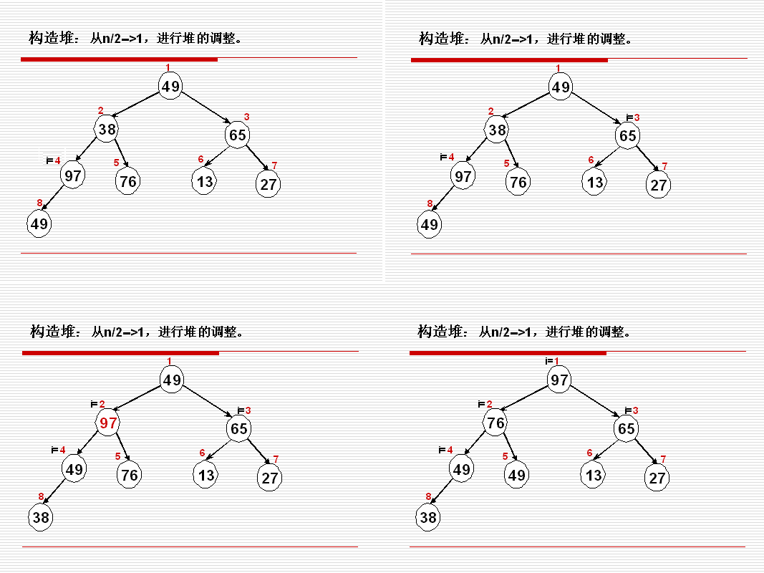
例9.5 将 {49,38,65,97,76,13,27,49}调整为堆

Slide 101
四、各种内部排序方法的比较
排序方法 平均时间 最坏情况 辅助存储空间 稳定性
直接插入排序 O(n²) O(n²) O(1) Y
冒泡排序 O(n²) O(n²) O(1) Y
简单选择排序 O(n²) O(n²) O(1) N
快速排序 O(nlog₂n) O(n²) O(log₂n) N
堆排序 O(nlog₂n) O(nlog₂n) O(1) N
归并排序 O(nlog2n) O(nlog₂n) O(n) Y
基数排序 O(n) O(n) O(rd) Y

Slide 102
五、排序算法讨论
1、基于顺序表的排序算法的设计
插入排序、交换排序、选择排序、归并排序等。详见教材及课件
2、基于顺链表的排序算法的设计
直接插入排序、冒泡排序、简单选择排序、基数排序。详见教材及课件

Slide 103
五、排序算法讨论
3、基于树表的排序算法的设计
二叉排序树、平衡二叉树、B-树和B+树。详见教材及课件

Slide 104
10 外部排序
初始归并段的产生方法
基于多路归并方法的外部排序的实现
Notes:
欢迎辞

